Slide 1
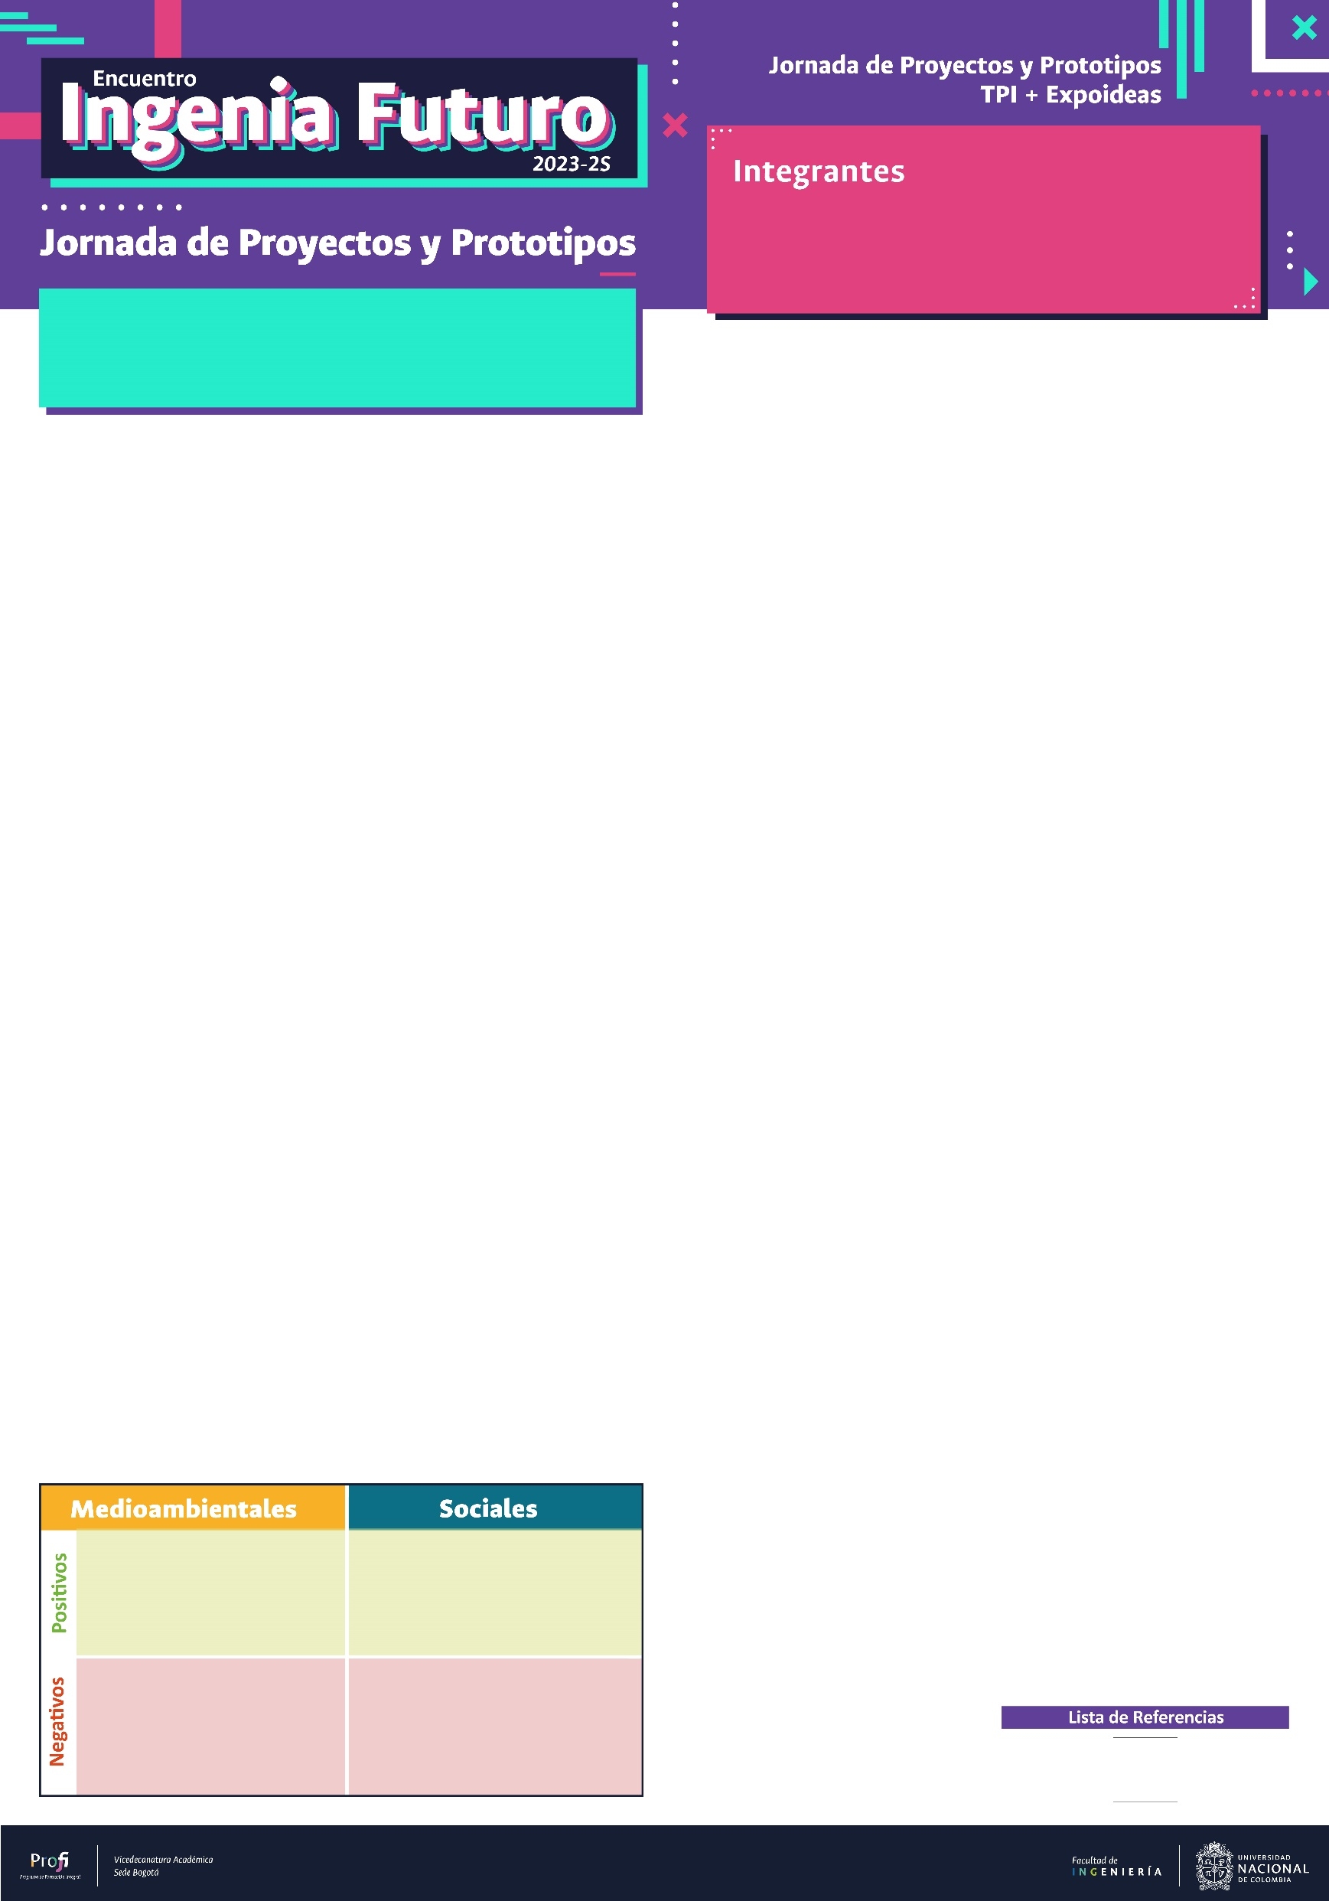



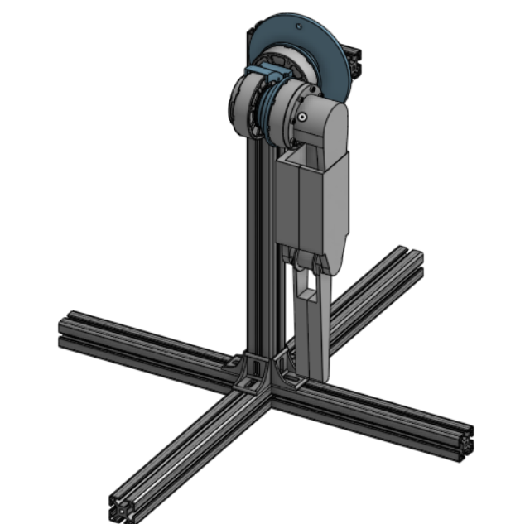
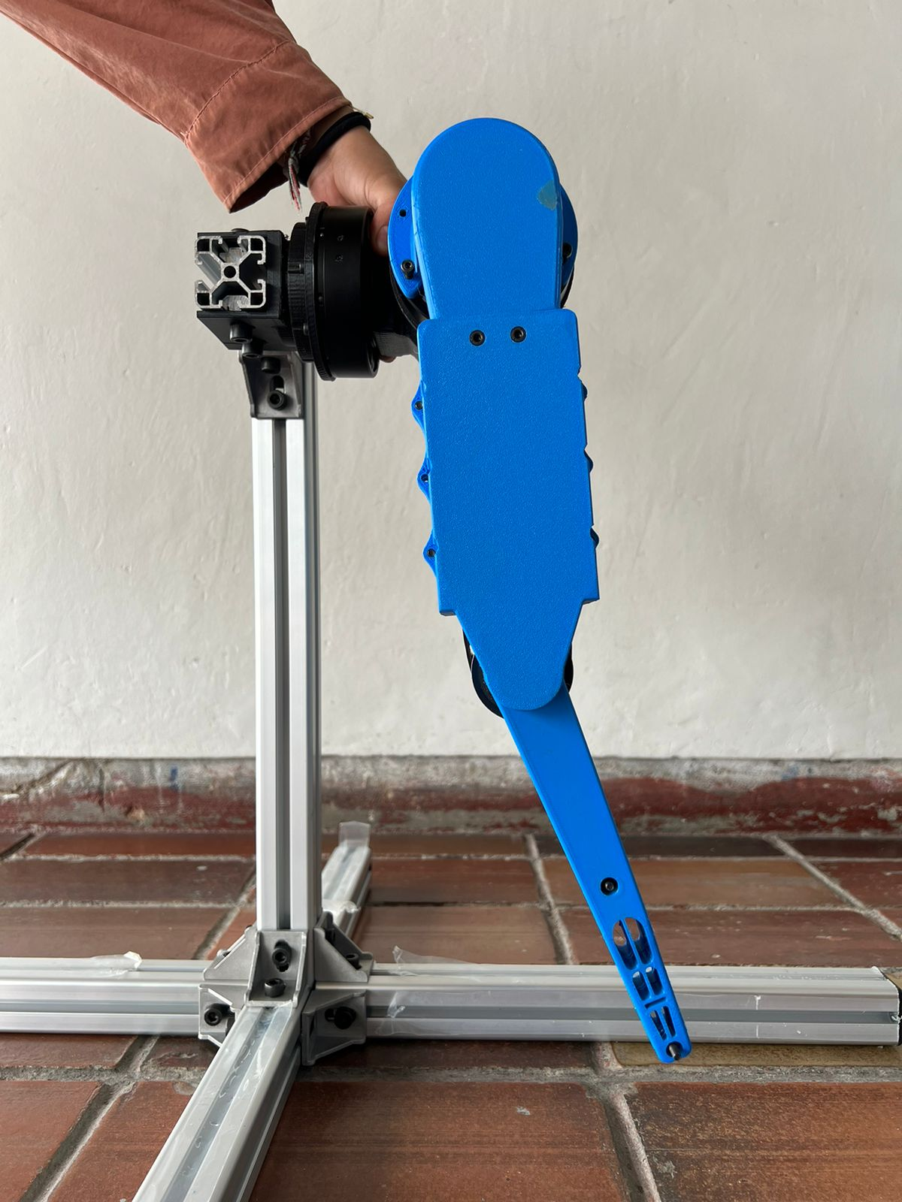

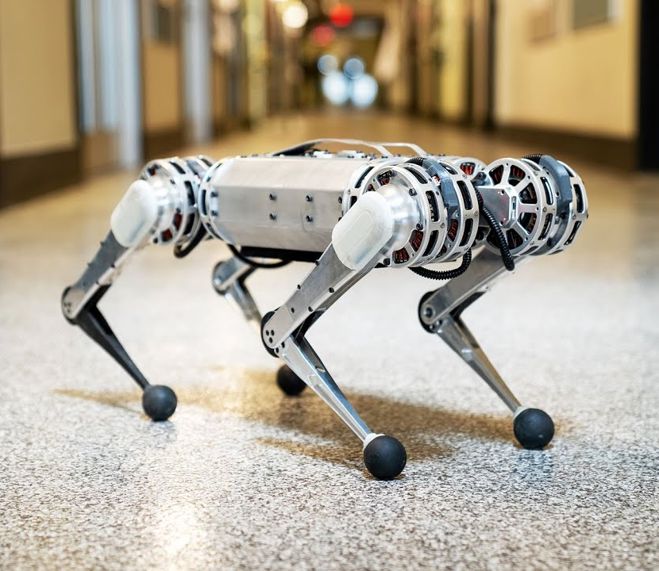
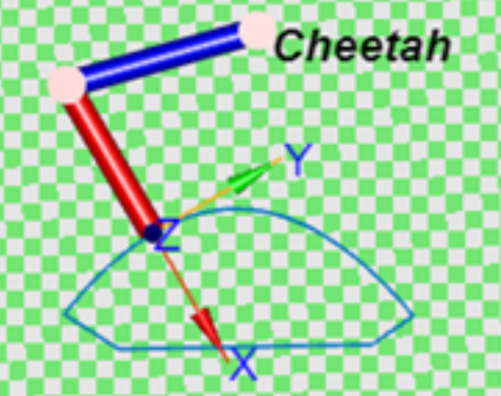
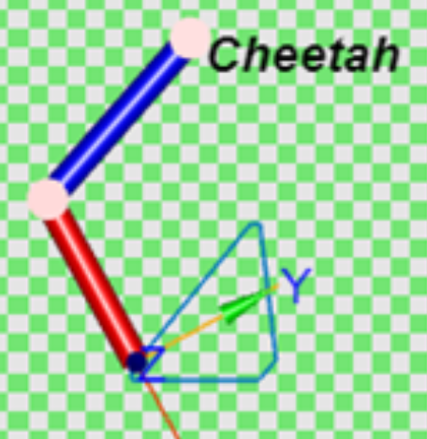
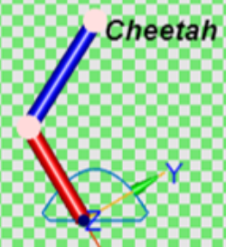

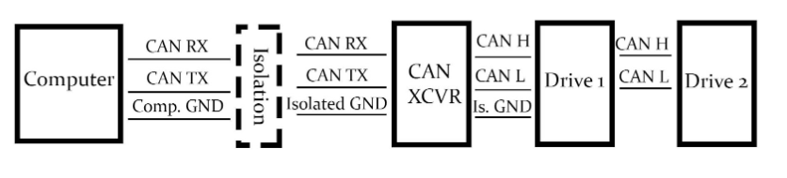

Proyecto Aplicado a Ingeniería PAI
Fernando José Rodríguez Mesa
fjrodriguezm@unal.edu.co
Daniel Felipe Cantor Santana dfcantors@unal.edu.co
Julián Felipe Medina Veira jmedinave@unal.edu.co
Miguel Angel Segura Figueroa maseguram@unal.edu.co
Valentina Cruz De Paula vcruzd@unal.edu.co
Juan Camilo Olaya Mantilla jolayam@unal.edu.co
ARTICULACIÓN DE UN ROBOT CHEETAH
Resultados /Solución
Solución o Resultado
Introducción
Se diseñó un prototipo de robot Cheetah utilizando servomotores GIM8106-6 y plástico PETG implementando rutinas de: caminar, correr y galopar.
Objetivos
General
Diseñar el prototipo de una pierna móvil de un robot Cheetah capaz de emular rutinas de movimiento, que pueda usarse en futuros trabajos académicos y de investigación de la Universidad Nacional de Colombia.
Específicos
Diseñar una estructura robusta y estabilizada capaz de mantener la pierna en posición fija y en voladizo.
Proponer perfiles suavizados de movimiento para las rutinas a implementar.
Generar una comunicación entre las señales de control y los motores a través del protocolo CAN.
Metodología
La metodología utilizada fue creada por el equipo. Está dividida en:
Fijación de requerimientos
Diseño de la solución
Manufactura
Documentación
Impactos
Conexiones
Uso de plástico PETG reciclable a través de métodos mecánicos.
Aprendizaje de estudiantes de la UN.
Innovación para diversas aplicaciones
Residuos electrónicos.
Funciona con energía no renovable.
Conciencia sobre las aplicaciones de la robótica móvil.

